Slide 1

Banco de Dados II
Prof. Luiz Barreto
  <luiz.barreto88@gmail.com>
2º Semestre – TADS

Slide 2
Agenda – Semana 17
Data Warehouse e Data Mining: Princípios, Conceitos e Aplicações.

Slide 3
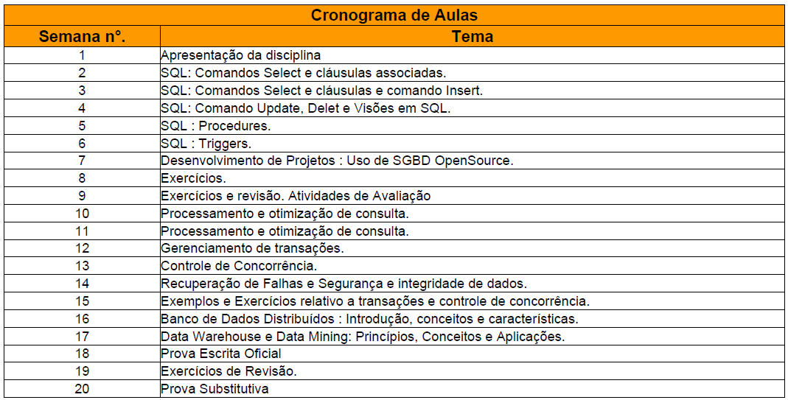
Cronograma de aulas

Slide 4
Resumo – Semana 16
Banco de Dados Distribuídos : Introdução, conceitos e características.

Slide 5
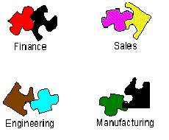
O Cenário
Corporações
  Necessitam de decisões rápidas e precisas
  Reação rápida a mudanças do ambiente
  Obtenção de vantagem competitiva
Dados
  Disponíveis em sistemas não integrados
  Espalhados em múltiplas e independentes plataformas
  Dificuldade de análise
Notes:
Corporações
As companhias precisam acelerar o processo de tomada de decisões, devendo, para isso, reagir rapidamente às mudanças do ambiente, normalmente através da análise, planejamento e execução de ações táticas ou estratégicas adequadas.
Mercado globalizado e altamente competitivo.

Slide 6
Conceitos
Processamento Operacional (OLTP)
  Funcionalidades do negócio
  Processamento de transações: inserção, atualização, consulta e deleção
  Reflete valor corrente, não-redundante e atualizável
  Altamente voláteis
  Modelagem E/R
Processamento Analítico (OLAP)
  Suporte à tomada de decisão
  Dados históricos, não voláteis, read-only
  Integram informações de diversos sistemas operacionais
  Permitem identificações de perfis, tendências e padrões
  Redundância de dados aceita
  Alto desempenho na recuperação de dados versus economia de espaço
  Banco de Dados Multidimensional
Notes:
É o processamento realizado por sistemas computacionais que têm a finalidade de capturar as transações dos negócios do empreendimento e dar suporte as atividades diárias de uma empresa
ou corporação.
OLTP (On-Line Transaction Processing - Processamento de Transações On-Line)
As transações realizadas normalmente afetam um único registro de cada vez.
Como os registros são atualizados continuamente, os bancos de dados operacionais armazenam pouca quantidade de dados históricos.
Em conseqüência, diz-se que os dados operacionais são altamente voláteis.

Slide 7
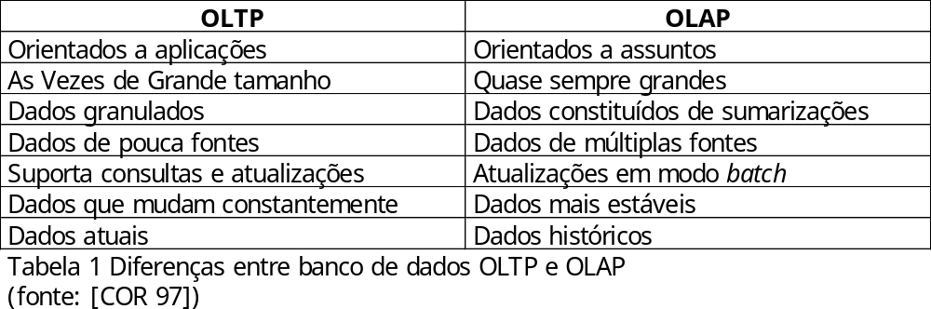
Conceitos
OLTP X OLAP
Notes:
Existem várias razões para separar sistemas OLTP e OLAP (considerando especialmente sob o ponto de vista de um DW), dentre as quais destacam-se as seguintes:
• desempenho: sistemas OLTP apresentam status instantâneo dos negócios de uma organização, atualizando-os constantemente à medida que as transações são
concretizadas [KIM98b], devendo estar disponíveis no momento exigido. Já sistemas OLAP, realizam consultas sobre grandes massas de dados históricos de
um empreendimento, devendo apresentar a resposta no menor tempo possível, que poderá ser desde segundos, minutos até mesmo várias horas [KIM98b]. A
utilização de ambos sistemas juntos provocará uma disputa ou mesmo conflito entre ambos pelos recursos de máquina, degradando o tempo de resposta dos
sistemas OLTP [DEV97]. Exemplo disso é que uma simples consulta ao banco de dados analítico que demore alguns minutos poderia provocar conseqüências
desastrosas para um sistema operacional de reservas de passagens aéreas ou ainda a um sistema de contas a pagar e a receber, dentre muitos outros.
acesso aos dados: organizações freqüentemente possuem vários sistemas OLTP independentes. O DW é um recurso centralizado que integra os diversos dados
provenientes dos bancos de dados OLTP e fontes externas [KIM98b] [GRA98]. O usuário de um DW não deve estar preocupado onde o dado está armazenado. O
usuário que necessita de informações analíticas devem dispor dessas, independentemente de quais sistemas OLTP que as possuam [GRA98].
• formato dos dados: os sistemas OLTP não possuem suporte explícito para representar corretamente um histórico passado [KIM98b], assim como
normalmente possuem dados em formatos diversos. Já em um DW os dados possuem obrigatoriamente o elemento temporal e incluem a maioria das vezes
dados sumarizados. Além disso, como o DW é um banco de dados analítico populado a partir da integração de fontes de dados internas e externas, os dados
devem ser mantidos em um formato simples e padronizado [GRA98].
• qualidade dos dados: os sistemas OLTP atualizam constantemente os status de um negócio à medida que as transações são concretizadas [KIM98b], em conseqüência,
uma mesma consulta analítica feita a uma base de dados operacional em tempos consideravelmente diferentes certamente produzirá resultados diferentes, o que
poderá ser desastroso para um empreendimento, do ponto de vista analítico. O conceito básico no DW é que este deverá conter os valores “oficiais” da
organização. Os usuários de um DW não precisam gastar tempo procurando entender se os dados obtidos em uma consulta estão corretos, mas devem estar
preocupados em identificar o que significam as informações obtidas e quais as ações decorrentes que deverão ser adotadas, uma vez que o DW provê uma
“simples versão da verdade” [GRA98].

Slide 8
Conceitos
MOLAP
  Banco de dados multidimensional
  Conjunto de interfaces, aplicações e banco de dados
  Tecnologia proprietária
  Dados armazenados em cubo de n dimensões
  Alta performance
ROLAP
  Conjunto de interfaces e aplicações que dá ao BD relacional características dimensionais
HOLAP
  Combina as tecnologias MOLAP E ROLAP
  Objetivo: combinar as melhores características de ambas

Slide 9
Conceitos
Sistema de Apoio à Decisão (SAD)
  Realizam processamento analítico
  Provêem as informações necessárias ao usuário
  Permitem análise de situações e tomada de decisões
  Necessidades estratégicas e táticas
Notes:
Também conhecidos como Decision Support Systems (DSS) [POE98] ou ainda como
Sistemas de Apoio à Decisão (SAD) [INM97], são sistemas que realizam o processamento
analítico e provêem as informações necessárias ao usuário, permitindo a análise de situações e a
tomada de decisões. Dependendo da amplitude da análise de dados históricos, poderá atender a
necessidades estratégicas ou táticas. A tomada de decisões estratégicas ocorrem, normalmente,
após a análise de grande quantidade de dados armazenados por vários anos, através da análise de
padrões, comportamentos e tendências, levando a tomadas de decisões que afetam os rumos e
diretrizes de um empreendimento como todo, como por exemplo o desenvolvimento de novos
produto e serviços. Já as decisões táticas são bem mais freqüentes, usualmente analisam uma
quantidade menor de dados e tem como finalidade responder imediatamente a situações
específicas do negócio, como por exemplo a revisão e modificação de atividades dos setores de
produção, investimentos em tempo real, decisão sobre preços de produtos baseados nas condições
de mercado e aumentar ou diminuir a quantidade de artigo ofertado por uma empresa [POE98].

Slide 10
Sistemas de Apoio à Decisão
Informação
  Melhor recurso do qual uma empresa pode dispor para tomar decisões estratégicas
  Obtida analisando dados históricos sobre vendas, produção, clientes, etc.
Análise dos dados
  Fornece informações vitais para a empresa
  Pode aumentar a competitividade da empresa
  Era feita intuitivamente pelos gerentes

Slide 11
Sistemas de Apoio à Decisão
Dificuldades para obter informação
  Quantidade de dados a serem analisados cresce com a expansão do negócio e com o passar dos anos
  Dados conflitantes vindos de fontes diferentes podem gerar informações desencontradas
  Impossível para um ser humano manter e analisar todos os dados
  Informação não é mais mantida por gerentes devido à mobilidade no mercado de trabalho

Slide 12
Sistemas de Apoio à Decisão
Sistemas de Apoio à Decisão (SAD)
  Usam dados históricos mantidos em um banco de dados convencional
  Dados históricos são analisados usando técnicas de mineração de dados para obter informações usadas na tomada de decisões
  Estatísticas de venda, produção, clientes, etc. podem ser levantadas e consideradas para tomar decisões estratégicas de negócio

Slide 13
Sistemas de Apoio à Decisão
Benefícios dos Sistemas de Apoio à Decisão
  Determinar o mercado-alvo de um produto
  Definir o preço de um produto, criar promoções e condições especiais de compra
  Verificar a eficácia de campanhas de marketing
  Otimizar a quantidade de produtos no estoque
  Responder rapidamente a mudanças no mercado e determinar novas tendências
... ou seja, ganhar eficiência e lucratividade

Slide 14
Sistemas de Apoio à Decisão
Problema: dados históricos não são mantidos nos BDs da empresa
  Volume de dados seria muito grande
  Desempenho seria insatisfatório
Solução: criar um BD exclusivamente para manter os dados históricos
  Especializado para realizar poucas consultas sobre um grande volume de dados
  Surge o Data Warehouse (DW)

Slide 15
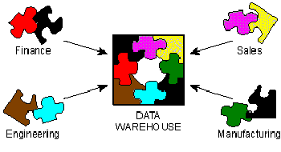
Data Warehouse
Data WareHouse
  SAD
  Fornece informações para auxiliar a tomada de decisões estratégicas
  Une, de forma organizada, informações espalhadas em diversas fontes
  Inmon: Data Warehouse é uma coleção de dados orientados à assunto, integrada, dinâmica e não-volátil, para o suporte a decisões de gerenciamento
  Kimball: Data Warehouse é a fonte de dados de consulta do empreendimento
Notes:
SAD – Sistemas que realizam o processamento analítico e provêem as informações necessárias ao usuário, permitindo a análise de situações e a tomada de decisões.

Slide 16
Data Warehouse
Histórico
  Criado pela IBM na década de 60 com o nome Information Warehouse
  Relançado diversas vezes sem grande sucesso
  O nome Data Warehouse foi dado por William H. Inmon, considerado o pai desta tecnologia
  Tornou-se viável com o surgimento de novas tecnologias para armazenar e processar uma grande quantidade de dados

Slide 17
Data Warehouse
O que é?
  Sistema que armazena dados históricos usados no processo de tomada de decisão
  Integra os dados corporativos de uma empresa em um único repositório
Para que serve?
  Para criar uma visão única e centralizada dos dados que estavam dispersos em diversos BDs
  Permite que usuários finais executem consultas, gerem relatórios e façam análises
BDs usados nas aplicações de negócio são chamados BDs operacionais
DW é um BD informacional alimentado com dados dos BDs operacionais da empresa
  Disponibiliza dados atuais e a dados históricos
  Dados podem ser sumarizados (condensados) para que sejam analisados
  Contém também metadados, que são dados sobre os dados armazenados no DW

Slide 18
Data Warehouse
Então o Data Warehouse é apenas um BD que contém também dados históricos?
Para que seja considerado um Data Warehouse, um banco de dados deve:
  Coletar dados de várias fontes
  Dados coletados devem ser transformados para que haja uma visão única dos dados
  Dados devem ser usados por aplicativos para obter informações que dêem apoio à decisão

Slide 19
Data Warehouse
Definição I:
  “ É uma coleção de dados orientados por assuntos, integrados, variáveis no tempo e não voláteis, para dar suporte ao processo gerencial de tomada de decisão ” [ Inmon ]
Definição II:
  “ É um processo em andamento que aglutina dados de fontes heterogêneas, incluindo dados históricos e dados externos para atender às necessidades de consultas estruturadas e ad-hoc, relatórios analíticos e de suporte a decisão ” [Harjinder ]
Definição III:
  “ É uma coleção de técnicas e tecnologias que juntas disponibilizam um enfoque pragmático e sistemático para tratar com o problema do usuário final de acessar informações que estão distribuídas em vários sistemas da organização ”
  [ Barquini ]

Slide 20
Data Mart
Data Mart
  Subconjunto lógico do DW
  Projetado para representar uma função particular do negócio
  Rapidamente implementável e de baixo custo
  Controle local, em vez de centralizado
  Redução do tempo de resposta a consultas
Problemas
  Pode acarretar a fragmentação de dados da organização
Solução
  Deve haver planejamento para futura integração com um DW único de toda empresa
  Construção de um DW na forma de DM distribuídos em unidades individuais
Notes:
Data Mart: Termo usado para se referir a um DW de pequena capacidade usado para atender especificamente a uma unidade estratégica de negócio ou a um departamento da operação.
Normalmente constitui-se de um pequeno DW, com limitado escopo de dados, projetado para representar um função particular do negócio.
Desenvolvimento de projeto piloto, limitado a uma área de negócios específica, de modo a prover uma oportunidade de aprendizagem e futura integração em um projeto global e único que seria um DW corporativo.
Visão bottom-up. Necessidade de obtenção imediata de informações táticas e estratégicas dos negócios, assim como as restrições de recursos (custos, tempo e conhecimento técnico).
Controle local em vez de centralizado, redução do tempo de resposta a consultas, custo benefício bastante favorável
Rápido retorno de envestimento para empresas. Altos custos limitam uso DW para grandes companhias. Alternativa reduzida e de baixo custo

Slide 21
Data Marts
Dados mantidos no DW são separados por assunto em subconjuntos de acordo com:
  A estrutura interna da empresa
  O processo de tomada de decisão
Estes subconjuntos dos dados são chamados de Data Marts
Data Mart Financeiro
Data Mart Vendas
Data Mart Marketing
Data Mart Produção

Slide 22
Data Marts
Um Data Mart desempenha o papel de um DW departamental, regional ou funcional
Uma empresa pode construir seus Data Marts gradativamente a partir do DW
Data
Warehouse
Data Mart Am. Latina
Data Mart EUA
Data Mart Europa
Data Mart Ásia

Slide 23
Data Marts
Dados podem ser repetidos em dois ou mais Data Marts
Os mesmos dados podem estar representados com granularidade diferente
Ex:
        ← Vendas detalhadas
        ← Vendas totais mensais
Data Mart Vendas
Data Mart Financeiro

Slide 24
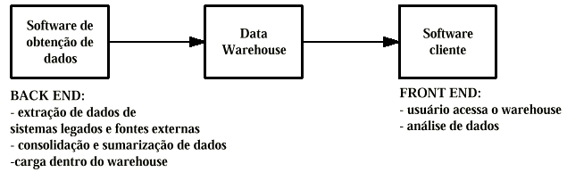
O ambiente de um DW
Arquitetura resumida de DW

Slide 25
Características básicas
Orientado por tema
Integrado
Não-volátil
Variante no tempo
Dados sumarizados
Metadados
Dados oriundos de fontes internas e/ou externas

Slide 26


Orientado por temas
Refere-se ao fato do DW armazenar informações sobre temas específicos importantes para o negócio da empresa
    Exemplos produtos, atividades, contas, clientes, etc.
O ambiente operacional é organizado por aplicações funcionais
    Exemplo, em uma organização bancária, estas aplicações incluem empréstimos, investimentos e seguros.
Os dados em um DW são organizados de modo a facilitar a análise dos dados
Dados são organizados por assunto e não por aplicação, como em BDs operacionais
Produtos
Histórico
de Vendas
Clientes
Aplicação
de Venda
Análise
de Vendas
Estoque

Slide 27
Integrado
Refere-se à consistência de nomes das unidades das variáveis
Dados foram transformados até um estado uniforme
    Por exemplo, todas as medidas (cm, polegadas,jardas) são convertidas para metros.
Integração
  Dados de um DW provém de diversas fontes
  Dados podem ser sumarizados ou eliminados
  Formato dos dados deve ser padronizado para uniformizar nomes, unidades de medida, etc.
UK
Data
Warehouse
Produtos
Peso (lb)
C
o
n
v
e
r
s
ã
o
Brasil
Produtos
Produtos
Peso (kg)
Peso (gr)
USA
Peso (oz)
Produtos

Slide 28
Não volátil
Permite o "load-and-access”
Os dados após serem extraídos, transformados e transportados para o DW estão disponíveis aos usuários somente para consulta
Não-Volátil
  Dados não são mais alterados depois de incluídos no DW
  Operações no DW
    Em um BD operacional é possível incluir, alterar e eliminar dados
    Já no DW é possível apenas incluir dados
  Garante que consultas subseqüentes a um dado produzirão o mesmo resultado

Slide 29
Variante no tempo
Os DW armazenam dados por um período de tempo de 5 a 10 anos
Refere-se a algum momento específico
  não é atualizável
No DW haverá sempre uma tabela dimensão ou fato, cuja estrutura registrará o elemento tempo
  Os dados no DW são relativos a um determinado instante de tempo
Produto | Preço
Caneta Azul | 0,50
Lápis Preto | 0,30
... | ...
BD
Preços
Produto | Jan/03 | Fev/03 | Mar/03
Caneta Azul | 0,40 | 0,45 | 0,50
Lápis Preto | 0,25 | 0,28 | 0,30
... | ... | ... | ...
DW
Preços

Slide 30
Metadados
“Dados sobre dados” [INMON ]
Provêm informações sobre a estrutura de dados e as relações entre estas dentro ou entre bancos de dados
“São todas as informações do ambiente do DW que não são seus próprios dados” [Kimball]
Os Metadados são dados sobre os dados
  Para cada atributo mantido no DW há uma entrada no dicionário de dados
  Os dados são processados, atualizados e consultados partindo dos metadados
  Usuários ficam conhecendo a estrutura e o significado dos dados
  No BD operacional, a estrutura e o significado dos dados estão embutidos nas aplicações

Slide 31
Metadados
Camadas de Metadados
  Metadados Operacionais
    Definem a estrutura dos dados operacionais
  Metadados do DW
    Orientados por assunto
    Informam como os dados do DW foram calculados e como devem ser interpretados
  Metadados do Usuário
    Organizam os metadados do DW com base em conceitos familiares ao usuário final
Classificação em função dos dados descritos
  Metadados de Mapeamento
    Como BDs operacionais são mapeados no DW
  Metadados de Sumarização
    Como os dados foram sumarizados no DW

Slide 32
Metadados
Classificação em função dos dados descritos
  Metadados Históricos
    Como a estrutura dos dados vem mudando
  Metadados de Padrões de Acesso
    Como os dados do DW vem sendo acessados
  Metadados de Miscelânea
Fontes de Metadados
  Código fonte dos SBDs operacionais
  Diagramas CASE de BDs operacionais e do DW
  Documentação dos BDs operacionais e do DW
  Entrevistas com usuários, administradores e programadores dos BDs e do DW
  O ambiente de DW
    Freqüência de acesso aos dados, tempo de resposta, controle de usuários, etc.

Slide 33
Topologias de DWs
Centralizada
  Único Banco de Dados Físico
  usados onde existe uma necessidade comum de informações.
Data Warehouse e Data Marts
  ligação de vários DM a um DW
  Usuário pode pode acessar os DM (gerente de departamento) ou acessar o DW para obter informações globais da organização
Distribuída
  Vários DW interligados através de uma rede com forte suporte a processamento distribuído
  Usuário pode conectar-se a qualquer DW
  Apresenta problemas de desempenho
  Será muito utilizada para dar suporte às aplicações para Web.

Slide 34
Arquitetura Genérica de um D/W
Camadas de bancos de dados operacionais e fontes externas:
  É composto pelos dados dos sistemas operacionais das empresas e informações provenientes de fontes externas que serão integradas para compor o DW.
Camada de acesso a informação:
  Envolve o hardware e o software utilizado para obtenção de relatórios, planilhas, gráficos e consultas.
  É nesta camada que os usuários finais interagem com o DW, utilizando ferramentas de manipulação, análise e apresentação dos dados, incluindo-se as ferramentas de data-mining e visualização.
Camada de acesso aos dados:
  Esta camada faz a ligação entre as ferramentas de acesso à informação e os bancos de dados operacionais.
  Esta camada se comunica com diferentes sistemas de bancos de dados, sistemas de arquivos e fontes sob diferentes protocolos de comunicação, o que se chama acesso universal de dados.

Slide 35
Arquitetura Genérica de um D/W
Camada de metadados (Dicionário de dados):
  Metadados são as informações que descrevem os dados utilizados pela empresa
    descrições de registros, comandos de criação de tabelas, diagramas Entidade/Relacionamentos (E-R), dados de um dicionário de dados, etc.
Camada de gerenciamento de processos:
  É a camada responsável pelo gerenciamento dos processos que contribuem para manter o DW atualizado e consistente.
Camada de transporte:
  Esta camada gerencia o transporte de informações pelo ambiente de rede. Inclui a coleta de mensagens e transações e se encarrega de entregá-las em locais e tempos determinados.
Camada do Data Warehouse:
  Corresponde aos dados utilizados para obter informações.

Slide 36
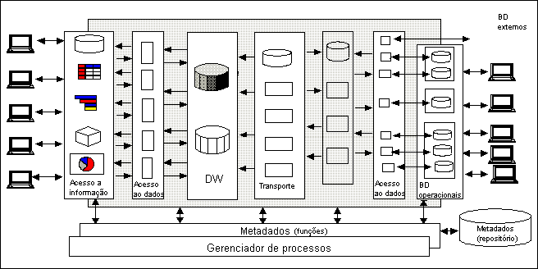
Arquitetura Genérica de um D/W

Slide 37
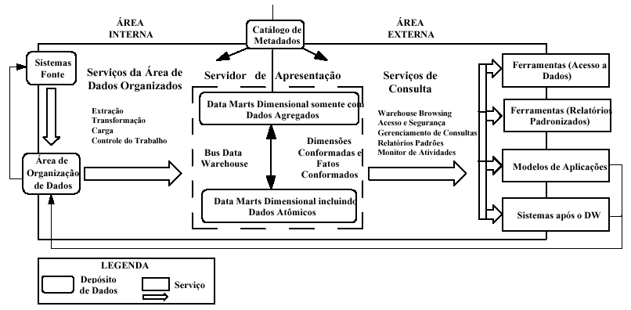
Arquitetura de um DW
Arquitetura Funcional
  Plano geral do que se deseja do Data Warehouse
  Descreve o fluxo de dados em todas as etapas
  Especifica técnicas e ferramentas necessárias

Slide 38
Arquitetura Funcional do DW
Componentes da Área Interna
  Sistemas Fontes
    Sistemas operacionais internos + fontes externas
  Área de Organização de Dados
    Lugar onde os valores a serem adicionados são tratados (Motor do DW)
  Servidor de Apresentação
    Compartilhado entre as Áreas
    Componentes
      Data Marts com dados agregados
      Data Marts com dados atômicos
      Data Warehouse Bus
      Catálogo de Metadados

Slide 39
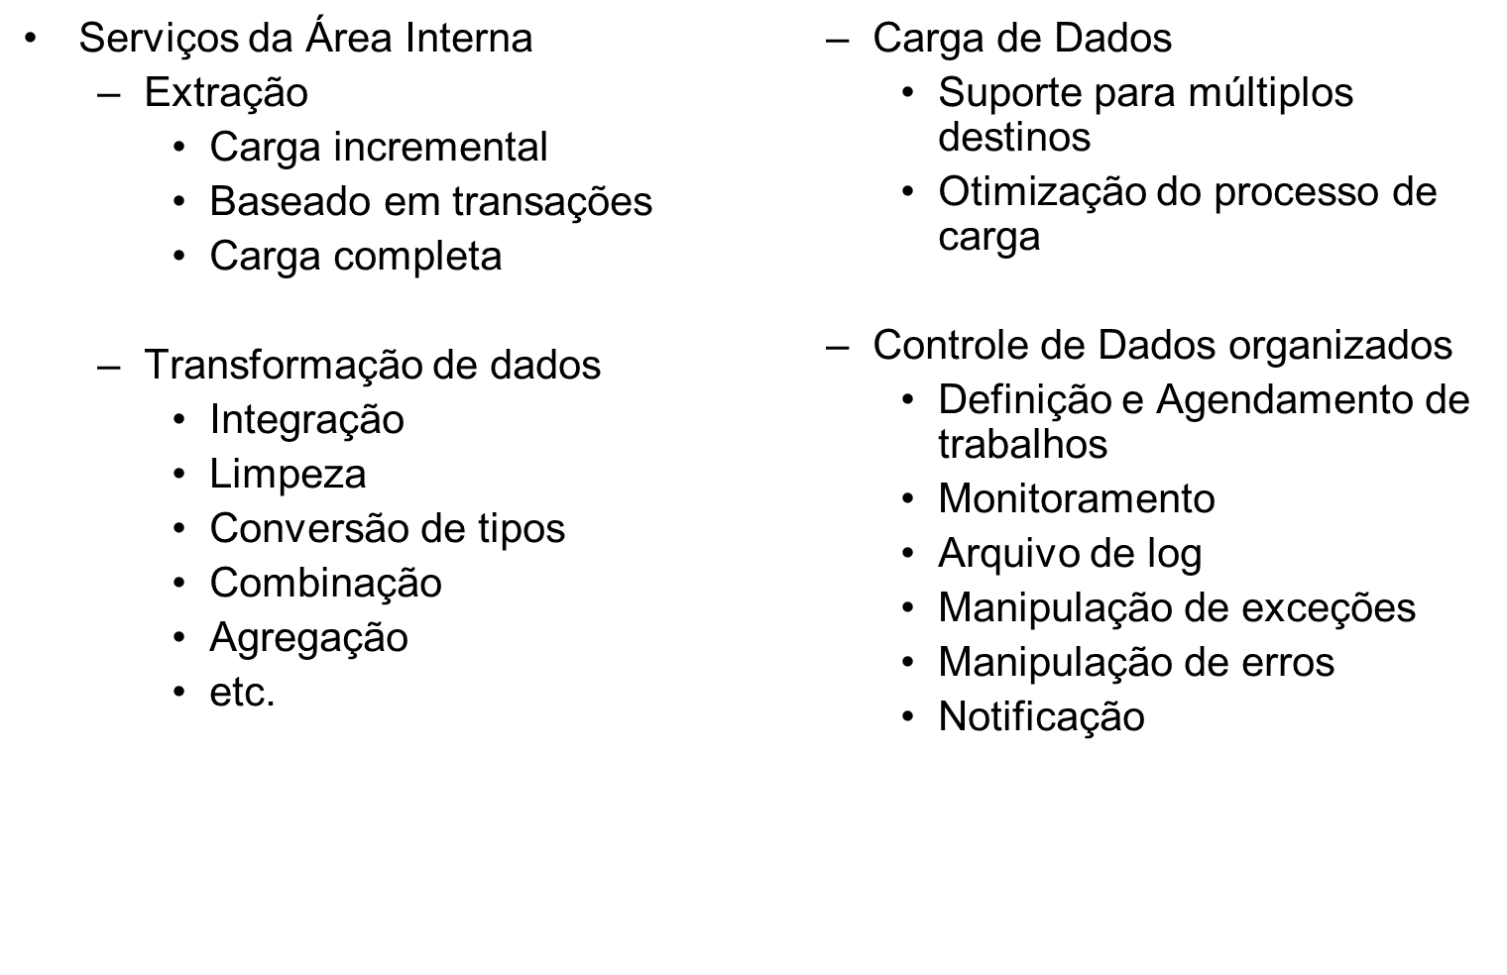
Arquitetura Funcional do DW

Slide 40
Arquitetura Funcional do DW
Componentes da Área Externa
  Servidor de apresentação
    Dados disponibilizados para usuário final
  Ferramenta de acesso aos dados
    Consultas ad hoc (utilização de cache)
    Drill down, Drill up ou roll up, Slice e Dice
  Ferramenta geradora de relatórios
    Relatórios padronizados (utilização de cache)
  Modelos de aplicações
    Data Mining
  Sistemas após o DW
    Sistemas de geração de relatórios orientados a transações (ex.: Sistema de previsão de demanda)

Slide 41
Arquitetura Funcional do DW
Serviços da Área Externa
  Warehouse browsing
    Ligados ao cadastro de metadados
  Serviços de acesso e segurança
    Autenticação e autorização
  Serviços de monitoramento de atividades
    Centrados sobre:
      Desempenho, suporte ao usuário, marketing e planejamento
  Serviços de gerenciamento de consultas
    Simplificação do conteúdo
    Reformulação da consulta
    Redirecionamento de consulta
    Consciência de agregados
  Serviços de padronização de relatórios
    Permitir criação de relatórios em formatos pré-definidos

Slide 42
Arquitetura Funcional do DW
Metadados da Área Externa
  Descrição das colunas, tabelas e agrupamentos
  Consultas pré-formuladas
  Perfis de privilégio de usuários
  Mapas de acessos à tabelas, visões, relatórios e dados
  Documentação para Usuário Final

Slide 43
Arquitetura Funcional do DW
Tendências Futuras
  Área Interna
    Sistema de participação de fonte ativa
    Envio de dados
    Sistemas orientados a objetos
  Área Externa
    Autenticação e autorização
    Centralização dos serviços de acesso
    Acesso a clientes baseados na Web

Slide 44
Ferramentas
DBMINER
  Procura integrar tecnologias de DW e Data Mining
  Banco de dados analítico MOLAP
  Importa um conjunto de tabelas provenientes de BDRs como MS SQL Server, MS Acess, Oracle ou Text Files
  Possui wizard para montar Data Mart

Slide 45

  Disciplina de Banco de Dados II
  Prof. Luiz Barreto
  <luiz.barreto88@gmail.com>
  “A Vida é feita de conquistas, dia-a-dia, faça do seu sonho, a sua ousadia!”

